Slide 1

DayPlan
Власова А.Ю.
Евграфова Н.В.
Асташева Е.А.

Slide 2


Цели
увеличение продуктивности
уменьшение временных затрат на планирование и организацию
удобство оформления, составления и редактировании

Slide 3

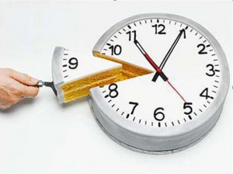
Функции
календарь событий
календарь событий на день
трекер привычек
дневник временных затрат

Slide 4


Функции
долговременный список задач
список задач на ближайшее время
список задач на сегодня
Различные варианты сортировки задач:
Матрица Эйзенхауэра; АВС; Олимпийская система; Наибольшее влияние
оповещения

Slide 5

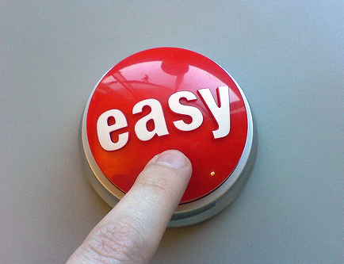
Преимущества
простота в использовании, только самое необходимое
сортировка приоритетов на любой вкус
иерархические структуры задач
не нужно придумывать, настраивать, оформлять - пользуйтесь готовым

Slide 6

Outlook
Плюсы:
Минусы:
Календарь с возможностью просмотра в разных режимах отображения(день, неделя, месяц, год)
событие на весь день
список задач
дневник
многие нуждаются в более простом функционале
слишком много элементов располагаются в одной ленте, что затрудняет поиск и запоминание расположения необходимых функций
не хватает страницы с делами на сегодня
сложная настройка приоритетов задач

Slide 7

OneNote
Плюсы:
Минусы:
наличие чек боксов для задач
возможность создания иерархических структур задач - создание подзадач
отсутствие ограничений в оформлении
неудобство в работе с таблицами
отсутствие объединений записей во множества

Slide 8

MS Excel
Плюсы:
Минусы:
работа с диапазоном ячеек
изменение цвета ячеек
перемещение ячеек
авто заполнение с помощью растягивания
наличие вкладок-страниц
неудобство с иерархическими структурами задач
нельзя вставить чек боксы внутри ячеек

